Slide 1
CHƯƠNG 3
TÌM KIẾM TRÊN DANH SÁCH LIÊN KẾT
& CÂY TÌM KIẾM NHỊ PHÂN

Slide 2
CÁC NỘI DUNG CHÍNH
I. CẤU TRÚC DỮ LIỆU DANH SÁCH LIÊN KẾT
1. GIỚI THIỆU DANH SÁCH LIÊN KẾT
2. CÁC LOẠI DANH SÁCH LIÊN KẾT
3. VÍ DỤ MINH HỌA VÀ THỰC HIỆN CODE MẪU
4. ĐÁNH GIÁ KHẢ NĂNG TÌM KIẾM BẰNG DSLK
5. ƯU ĐIỂM – NHƯỢC ĐIỂM
II. CẤU TRÚC DỮ LIỆU CÂY NHỊ PHÂN TÌM KIẾM
1. GIỚI THIỆU CÂY NHỊ PHÂN TÌM KIẾM
2. ƯU ĐIỂM – NHƯỢC ĐIỂM
3. CÁC LOẠI CÂY NHỊ PHÂN TÌM KIẾM VÀ VÍ DỤ
4. ĐÁNH GIÁ ĐỘ PHỨC TẠP THUẬT TOÁN CỦA TỪNG LOẠI
III. TỔNG KẾT

Slide 3
I. DANH SÁCH LIÊN KẾT
1. Giới thiệu
- Danh sách liên kết (DSLK) là một tập hợp tuyến tính các phần tử dữ liệu, với thứ tự không
được đưa ra bởi vị trí vật lý của chúng trong bộ nhớ. Thay vào đó, mỗi phần tử chỉ đến phần tử tiếp
theo. Nó là một cấu trúc dữ liệu bao gồm một tập hợp các nút cùng thể hiện một dãy.
- Ở dạng cơ bản nhất, mỗi nút chứa: dữ liệu, và một tham chiếu (hay nói cách khác là liên
kết) tới nút kế tiếp trong dãy.
- Danh sách liên kết là một trong những cấu trúc dữ liệu đơn giản và phổ biến nhất. Nó có
thể được dùng để hiện thực một số kiểu dữ liệu trừu tượng phổ biến khác, bao gồm danh
sách (list), ngăn xếp (stack), hàng đợi (queue), …

Slide 4
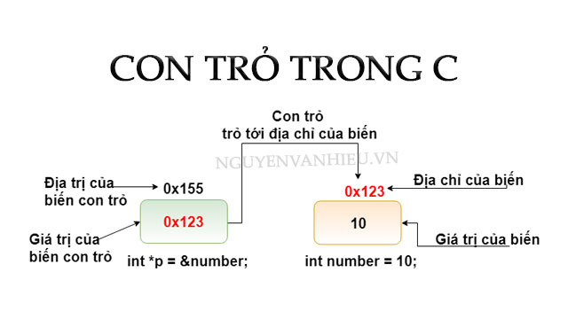
- Để xây dựng được DSLK thì bạn phải biết về con trỏ. Nó cơ bản giống như 1
biến bình thường ( có kiểu dữ liệu và dùng để lưu trữ giá trị). Nhưng khác với biến
bình thường, giá trị lưu trong con trỏ là 1 địa chỉ ô nhớ nào đó trong bộ nhớ.
Hình 1. Con trỏ

Slide 5
I. DANH SÁCH LIÊN KẾT
2. Các loại danh sách liên kết
a) Danh sách liên kết đơn: là 1 tập hợp chứa các nút có địa chỉ không liền nhau trong bộ nhớ. Mỗi nút gồm 2 thành phần: data (chứa dữ liệu) và con trỏ next (trỏ tới nút kế tiếp).
b) Danh sách liên kết đôi (kép): khá giống với DSLK đơn, nhưng có khác biệt 1 chút là có thêm thành phần previous (trỏ về nút trước nó).
c) Danh sách liên kết vòng: là DSLK mà nó sẽ tao thành 1 vòng khép kín.
- Danh sách liên kết vòng đơn: xây dựng dựa trên DSLK đơn. Con trỏ next của nút cuối cùng sẽ trỏ lại về đầu danh sách để tạo thành 1 vòng khép kín.
- Danh sách liên kết vòng đôi: xây dựng dựa trên DSLK đôi (kép). Ngoài con trỏ next của nút cuối cùng trỏ về lại đầu danh sách thì còn có con trỏ previous của nút đầu danh sách trỏ về lại cuối danh sách.

Slide 6
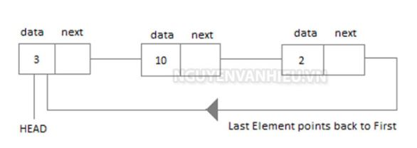
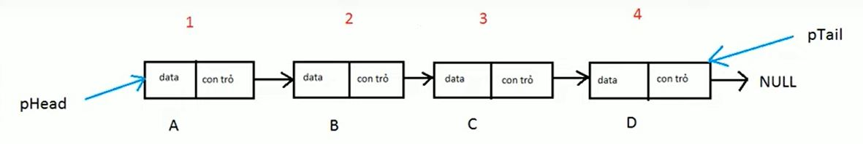
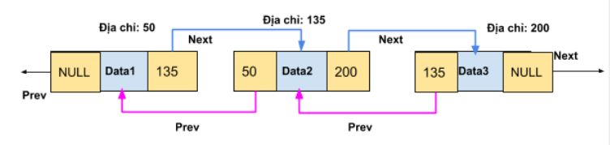
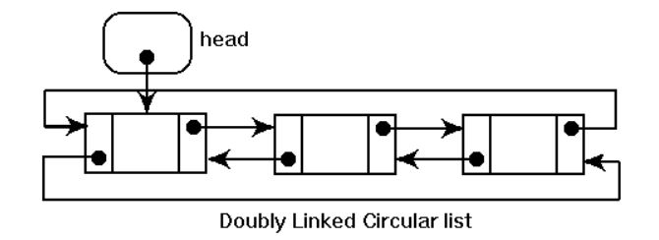
I. DANH SÁCH LIÊN KẾT
3. Ví dụ minh họa và code mẫu
3.1. Ví dụ
Hình 2. DSLK đơn Hình 3. DSLK vòng đơn
Hình 4. DSLK đôi (kép) Hình 5. DSLK vòng đôi

Slide 7
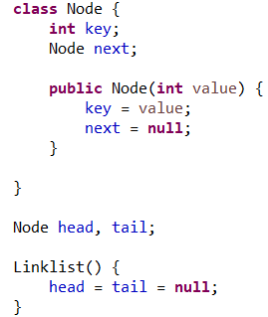
I. DANH SÁCH LIÊN KẾT
3.2. Code mẫu
3.2.1. DSLK đơn và vòng đơn
3.2.1.1. Tạo node:
- Hàm khởi tạo ở hình 5 áp dụng cho DSLK đơn và
DSLK vòng đơn.
- Có 2 thành phần là key (chứa dữ liệu) và con trỏ next
để trỏ tới node tiếp theo (mới khởi tạo ta cho next=null).
- Có 2 node head và tail để trỏ về đầu và cuối danh sách
- Khởi tạo 1 danh sách rỗng với head và tail là null.
Hình 6.Tạo node cho DSLK
đơn và vòng đơn

Slide 8
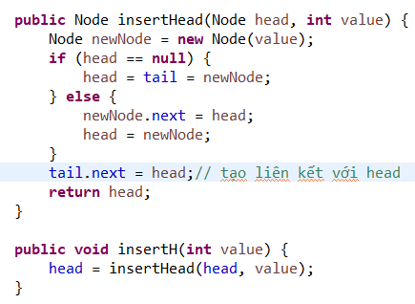
I. DANH SÁCH LIÊN KẾT
3.2. Code mẫu:
3.2.1. DSLK đơn và vòng đơn
3.2.1.2. Thêm node:
- Nếu danh sách rỗng thì gán head và tail
bằng phần tử mới tạo
- Thêm vào đầu: ta cho next của node
mới trỏ tới head hiện tại rồi cho con trỏ head
hiện tại trỏ tới node mới. Vậy là thêm xong.
- Nếu là DSLK vòng đơn thì ta làm thêm 1
bước nữa là cho con trỏ next của node cuối trỏ lại
về head để tạo vòng khép kín (tail.next=head).
- Dùng hàm insertH để gọi hàm insertHead.
Hình 7. Thêm đầu cho DSLK đơn
và vòng đơn

Slide 9
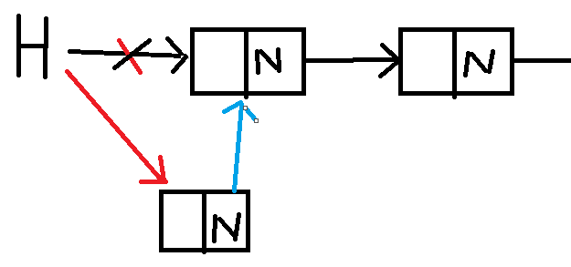
- Thêm vào đầu:
+ Cho next của node mới trỏ tới head (mũi tên màu xanh).
+ Cho head trỏ tới new node (mũi tên màu đỏ).
+ Nếu là DSLK vòng đơn ta sẽ thực hiện như trên rồi cho tail trỏ về head mới.
Hình 8. Thêm đầu DSLK đơn

Slide 10
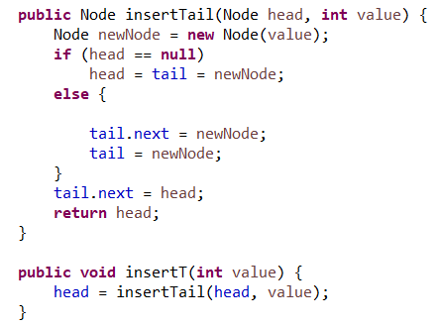
I. DANH SÁCH LIÊN KẾT
3.2. Code mẫu:
3.2.1. DSLK đơn và vòng đơn
3.2.1.2) Thêm node (tt):
- Thêm vào cuối: ta cho next của node
cuối trỏ tới node mới rồi cho con trỏ tail
hiện tại trỏ tới node mới. Vậy là thêm xong.
- Nếu là DSLK vòng đơn thì ta cũng cho
con trỏ next của node cuối trỏ lại về head để tạo
vòng khép kín (tail.next=head).
Hình 9. Thêm cuối cho DSLK đơn và vòng đơn

Slide 11
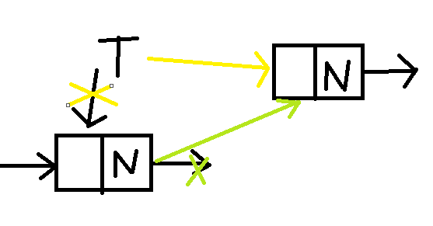
- Thêm vào cuối cũng tương tự thêm đầu. Ta thực hiện như sau:
+ Cho con trỏ next của tail trỏ tới node mới (mũi tên xanh).
+ Cập nhật lại tail bằng node mới (mũi tên vàng).
+ Nếu là DSLK vòng đơn ta sẽ cập nhật lại liên kết của tail với head (tail.next=head).
Hình 10. Thêm cuối DSLK đơn

Slide 12
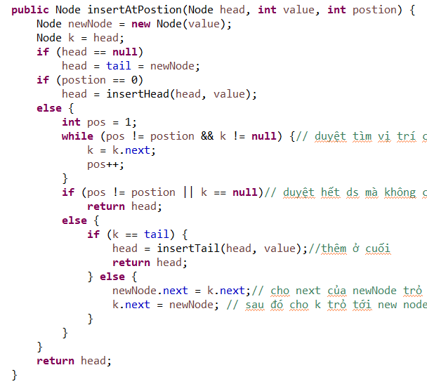
I. DANH SÁCH LIÊN KẾT
3.2. Code mẫu:
3.2.1. DSLK đơn và vòng đơn
3.2.1.2. Thêm node (tt):
- Thêm ở sau vị trí chỉ định: cho next
của node mới trỏ tới node phía sau vị trí chèn.
Sau đó cho next của node phía trước vị trí chèn
trỏ tới node mới.
Hình 11. Thêm node DSLK đơn

Slide 13
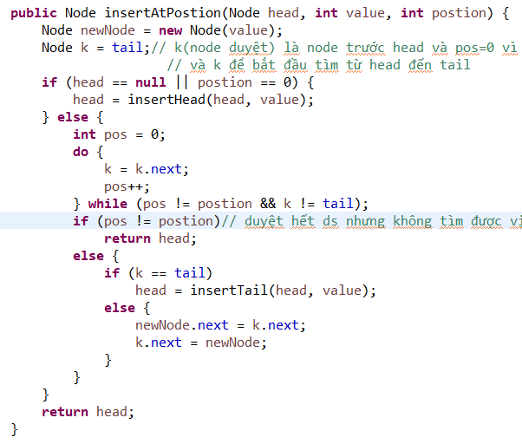
I. DANH SÁCH LIÊN KẾT
3.2. Code mẫu
3.2.1. DSLK đơn và vòng đơn
3.2.1.2. Thêm node (tt):
- Có chút khác biệt giữa DSLK
vòng đơn so với DSLK đơn. Ta sẽ dừng việc
duyệt khi con trỏ duyệt k quay lại head thay
vì bằng null.
Hình 12. Thêm node DSLK vòng đơn

Slide 14
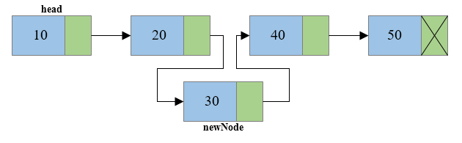
- Thêm vào giữa:
+ Ta cho next của node mới trỏ tới node phía sau vị trí muốn chèn.
+ Sau đó cho next của node hiện tại trỏ tới node mới.
+ Áp dụng cho DSLK đơn và vòng đơn.
Hình 13. Thêm node giữa DSLK đơn & vòng đơn

Slide 15
I. DANH SÁCH LIÊN KẾT
3.2. Code mẫu
3.2.1. DSLK đơn và vòng đơn
3.2.1.3. Xóa node
- Nếu head là null hoặc vị trí xóa <= 0 thì không xóa
- Nếu vị trí xóa là 1 thì xóa đầu: cho head trỏ tới next, tách head cũ ra khỏi danh sách
- Khi xóa 1 vị trí bất kì thì tìm node đứng trước node muốn xóa, cho nó trỏ tới node đứng sau node muốn xóa, tách node muốn xóa ra khỏi danh sách.
- Nếu node muốn xóa là node cuối thì khi xóa xong ta cập nhật lại vị trí con trỏ tail về trước node cuối là xong.
- Nếu là DSLK đơn vòng thì xóa tương tự, nhưng sau khi xóa đầu hoặc cuối thì cập nhật lại liên kết tail.next=head để đảm bảo là 1 vòng khép kín.

Slide 16
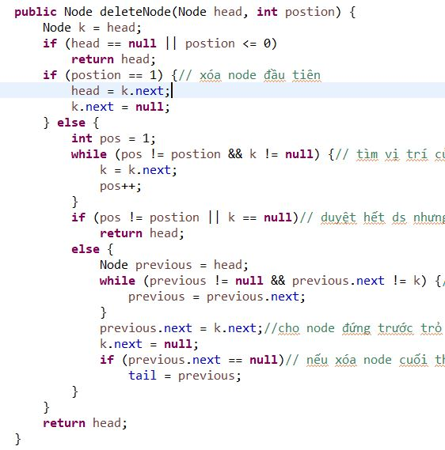
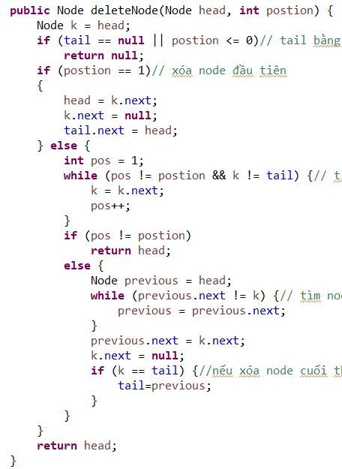
Hình 14. Xóa node DSLK đơn Hình 15. Xóa node DSLK vòng đơn

Slide 17
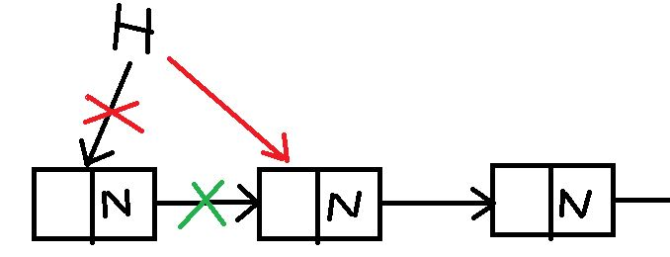
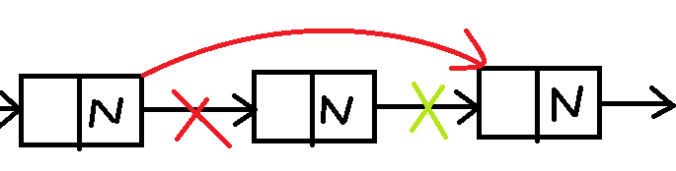
Hình minh họa.
Hình 16. Xóa đầu DSLK đơn
Hình 17. Xóa giữa DSLK đơn

Slide 18
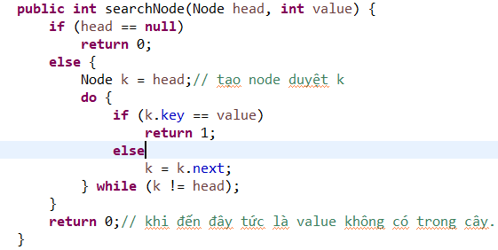
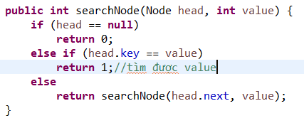
I. DANH SÁCH LIÊN KẾT
3.2. Code mẫu
3.2.1. DSLK đơn và vòng đơn
3.2.1.4. Duyệt và tìm kiếm
- Duyệt DSLK thì bạn bắt buộc phải duyệt tuyến tính (tuần tự).
- Tìm kiếm trong DSLK thực chất chính là duyệt để tìm node thỏa yêu cầu của người dùng hay người lập trình.
Hình 18. Tìm kiếm DSLK đơn Hình 19. Tìm kiếm DSLK vòng đơn

Slide 19
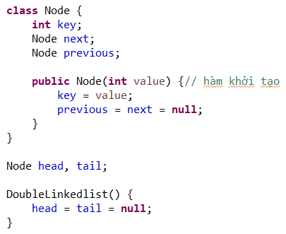
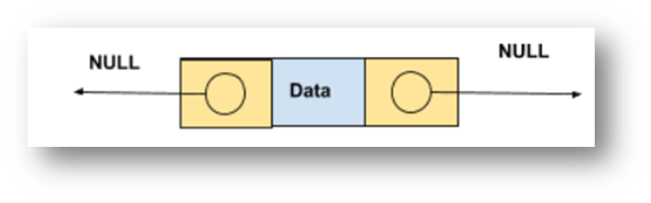
I. DANH SÁCH LIÊN KẾT
3.2. Code mẫu
3.2.2. DSLK đôi và vòng đôi
3.2.2.1 Tạo node:
- Hàm khởi tạo ở hình 6 áp dụng cho
DSLK đôi và vòng đôi.
- Tạo node về cơ bản giống như DSLK đơn và
vòng đơn nhưng ta có thêm con trỏ previous để trỏ
về node phía trước, còn con trỏ next sẽ trỏ tới node phía sau.
Hình 20. Tạo node cho DSLK đôi và vòng đôi

Slide 20
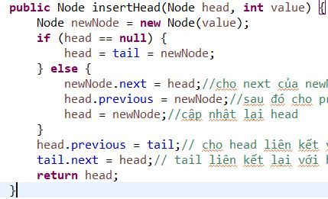
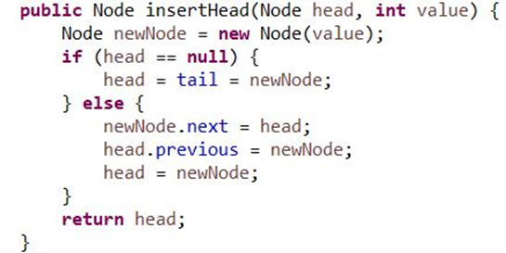
I. DANH SÁCH LIÊN KẾT
3.2. Code mẫu
3.2.2. DSLK đôi và vòng đôi
3.2.2.2. Thêm node
- Về cơ bản thêm đầu trong DSLK đôi giống như DSLK đơn. Nhưng ta sẽ cho con trỏ
previous của node head trỏ tới node mới rồi mới cập nhật lại head =newNode.
- Nếu là DSLK vòng đôi thì ta thực hiện như trên rồi sau đó sẽ cập nhật lại liên kết giữa
head và tail để đảm bảo tạo ra danh sách khép kín.
Hình 21. Thêm đầu DSLK đôi Hình 22. Thêm đầu DSLK vòng đôi

Slide 21
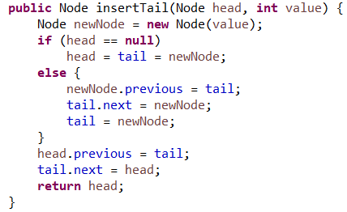
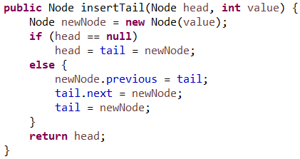
I. DANH SÁCH LIÊN KẾT
3.2. Code mẫu
3.2.2. DSLK đôi và vòng đôi
3.2.2.2. Thêm node (tt):
- Thêm cuối DSLK đôi cũng tương tự như DSLK đơn, nhưng ta sẽ cho previous của node mới
trỏ tới tail trước khi gán lại tail cho node mới.
- Nếu là DSLK vòng đôi thì ta thực hiện như trên rồi sau đó sẽ cập nhật lại liên kết giữa head và tail giống như thêm đầu.
Hình 23. Thêm cuối DSLK đôi Hình 24. Thêm cuối DSLK vòng đôi

Slide 22
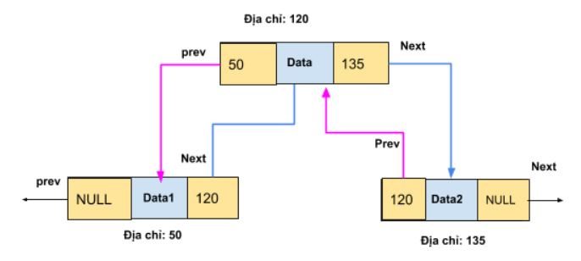
I. DANH SÁCH LIÊN KẾT
3.2. Code mẫu
3.2.2. DSLK đôi và vòng đôi
3.2.2.2. Thêm node (tt):
- Thêm sau vị trí chỉ định: đầu tiên ta cho
next của node mới trỏ tới node đứng sau vị trí chỉ
định. Sau đó cho previous của node mới trỏ về
node tại vị trí chỉ định Hình 25. Thêm node DSLK đôi
- Tiếp theo cho previous của node sau vị trí chỉ định trỏ vào node mới. Rồi cho next của node đang ở vị trí chỉ định trỏ tới node mới.
- Nếu là DSLK vòng đôi thì cũng là như trên sau đó cập nhật lại liên kết giữa head và tail nếu node thêm vào ở đầu hoặc cuối.

Slide 23
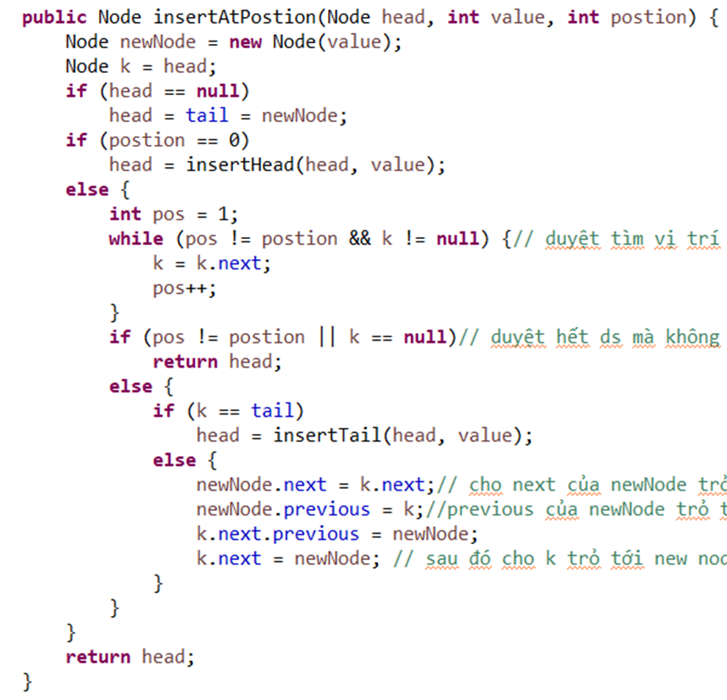
Nếu là DSLK vòng đôi thì cũng làm tương tự
nhưng chú ý điều kiện dừng sẽ thay k!=null
thành k!=tail để tránh thực hiện lặp vòng nhiều
lần một danh sách.
Hình 26. Thêm DSLK đôi

Slide 24
I. DANH SÁCH LIÊN KẾT
3.2. Code mẫu
3.2.2. DSLK đôi và vòng đôi
3.2.2.2. Xóa node:
- Xóa node trong DSLK đôi thực hiện như sau:
+ Tìm node đứng trước node muốn xóa (gọi node này là prev)
+ Cho next của prev trỏ tới node phía sau của node muốn xóa
+ Cho previous của node phía sau node muốn xóa trỏ tới prev
+ Sau đó tách node muốn xóa ra khỏi danh sách => xóa node đó đi.
- Trong DSLK vòng đôi, nếu node muốn xóa là đầu hoặc cuối thì ta thực hiện như trên rồi ta cập nhật lại liên kết giữa head và tail để đảm bảo danh sách vẫn khép kín.

Slide 25
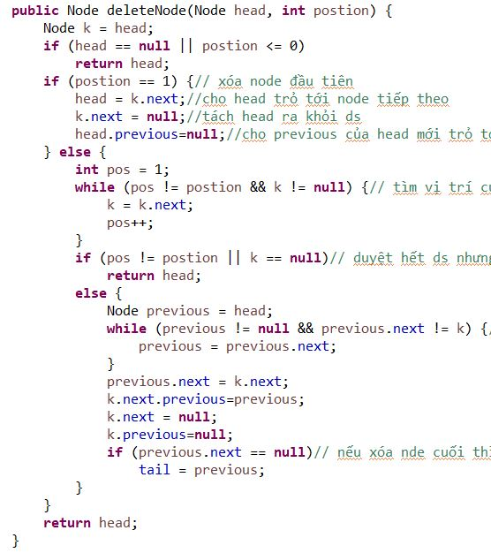
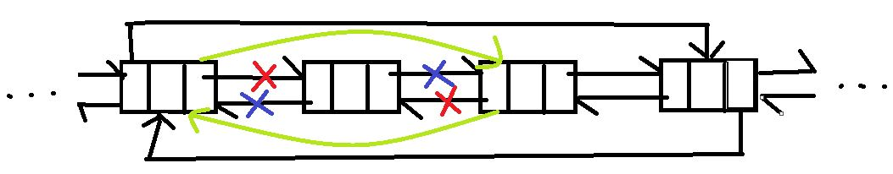
Nếu là DSLK vòng đôi thì điều kiện dừng khi tìm vị
trí là k!=tail thay vì k!=null.
Hình 27. Mô tả quá trình xóa
Hình 28. Xóa node DSLK đôi

Slide 26
I. DANH SÁCH LIÊN KẾT
3.2. Code mẫu
3.2.2. DSLK đôi và vòng đôi
3.2.2.2. Duyệt và tìm kiếm:
- Quá trình này cũng tương tự như trên DSLK đơn và vòng đơn.
4. Đánh giá khả năng tìm kiếm của DSLK
- Việc tìm kiếm trên danh sách liên kết mang lại hiệu quả không cao khi mà nó phải duyệt tuần tự qua từng node.
- Với danh sách có N node và muốn tìm node K trong danh sách, trong trường hợp xấu nhất (K=N) thì nó phải duyệt qua N phần tử => độ phức tạp là O(N).

Slide 27
I. DANH SÁCH LIÊN KẾT
5. Ưu điểm – nhược điểm của DSLK:
- Ưu điểm:
+ Thao tác chèn, xóa dễ dàng.
+ Phù hợp khi bạn không biết collection có bao nhiêu phần tử, đặc biệt là khi bộ nhớ hữu hạn.
+ Hữu ích khi bạn không có nhu cầu truy xuất ngẫu nhiên vào phần tử nào
- Nhược điểm:
+ Không thể truy xuất ngẫu nhiên các phần tử => duyêt tuần tự làm chậm chương trình.
+ Tốn nhiều bộ nhớ vì có các con trỏ liên kết.

Slide 28
I. DANH SÁCH LIÊN KẾT
6. Tại sao phải có DSLK vòng đơn và vòng đôi trong khi đã có DSLK đơn và đôi?
+ DSLK vòng ra đời để phục vụ cho các chương trình lặp lại sau 1 số bước (ví dụ
như: game đánh bài, có 4 người chơi lần lượt là 1, 2, 3, 4. Bắt đầu từ người thứ 1,
đến người thứ 4 đánh hết lượt thì sẽ quay lại người thứ nhất lần 2, và vòng tuần hoàn
cứ thế lặp lại.)
+ DSLK vòng đôi ra đời khi mà chương trình muốn có vòng như trên và có thể
linh động duyệt theo chiều ngược lại thay vì chỉ duyệt theo chiều từ trước ra sau.

Slide 29
I. DANH SÁCH LIÊN KẾT
7. So sánh các DSLK.
- Giống nhau: chúng đều có phần chứa dữ liệu và phần liên kết( con trỏ). Cách hoạt động chung là dùng con trỏ để liên kết các nút lại, thường dùng cho các trường hợp thường xuyên update dữ liệu nhưng không truy xuất.
- Khác nhau:
+ Về thành phần: DSLK đơn và vòng đơn có 2 phần là data và con trỏ next. Còn DSLK đôi và vòng đôi thì có thêm thành phần thứ 3 là con trỏ previous.
+ Về chức năng các thành phần: data (chứa dữ liệu), con trỏ next (trỏ tới node phía sau), con trỏ previous (trỏ tới node phía trước).
+ Cài đặt: DSLK đơn và đôi có next của tail trỏ tới null, riêng với DSLK đôi thì có thêm previous của head cũng trỏ tới null. Còn với DSLK vòng đơn và đôi thì sẽ không trỏ tới null mà sẽ quay lại đầu đối với DSLK vòng đơn, DSLK vòng đôi thì có thêm previous trỏ tới cuối để tạo thành 2 vòng khép kín, ngược chiều.

Slide 30
I. DANH SÁCH LIÊN KẾT
8. So sánh DSLK với mảng động
- Giống nhau: con trỏ là 1 thành phần không thể thiếu, cả 2 đều dùng con trỏ để quản lý. Dùng để lưu trữ dữ liệu, kích thước không xác định khi lập trình, mà được xác định khi chạy chương trình.
- Khác nhau:
+ Tuy là bộ nhớ được cấp phát khi chạy, nhưng của mảng động là liền kề nhau, còn DSLK thì không.
+ DSLK có phần con trỏ next để lưu địa chỉ của node kế tiếp, nhưng với mảng động thì không cần thiết, ta chỉ cần 1 con trỏ là đủ (mặc dù có thể nhiều hơn). Chỉ cần biết địa chỉ 1 phần tử thì có thể biết các phần tử còn lại vì chúng có địa chỉ liền nhau.
+ Sử dụng DSLK sẽ tránh được trường hợp phân mảnh bộ nhớ. Ví dụ: mỗi phần tử cần 100kb trong bộ nhớ. Nhưng hiện tại địa chỉ tiếp theo của mảng chỉ còn 50kb, bạn sẽ không thêm phần tử vào mảng được vì thiếu bộ nhớ. Còn với DSLK thì nó sẽ không gặp phải trường hợp này vì bộ nhớ không lưu trữ các node trong danh sách liên tục.

Slide 31
II. CÂY NHỊ PHÂN TÌM KIẾM
I. Giới thiệu
- Cây nhị phân là một cấu trúc dữ liệu đặc biệt được sử dụng cho mục đích tìm kiếm và lưu
trữ dữ liệu. Một cây nhị phân có một điều kiện đặc biệt là mỗi nút có thể có tối đa hai nút con, nhưng cũng có cây có nhiều hơn 2 nút con.
- CNPTK là cây nhị phân mà khoá tại mỗi nút cây lớn hơn hoặc bằng khoá của tất cả các nút thuộc cây con bên trái và nhỏ hơn khoá của tất cả các nút thuộc cây con bên phải.
- Trong cây chỉ có 1 node duy nhất không có node cha gọi là node gốc.
- Các node không có node con thì gọi là node lá.
- Trong trường hợp đặc biệt, 1 DSLK đơn có thể trở thành 1 cây nhị phân tìm kiếm khi các
node trong danh sách có thứ tự tăng hoặc giảm dần. Lúc đó cây sẽ có dạng chỉ liên kết theo 1 bên
trái hoặc phải.

Slide 32
II. CÂY NHỊ PHÂN TÌM KIẾM
2. Ưu điểm – nhược điểm:
- Ưu điểm: CTKNP có 2 ưu điểm nổi bật của mảng và DSLK đó là:
+ Việc tìm kiếm trên cây sẽ nhanh => ưu điểm của mảng
+ Thao tác thêm, xóa node cũng dễ dàng => ưu điểm của DSLK
- Nhược điểm:
+ Tốn nhiều bộ nhớ cho các con trỏ liên kết.

Slide 33
II. CÂY NHỊ PHÂN TÌM KIẾM
3. Các loại CNPTK và ví dụ
3.1 Các loại cây NPTK
- Có 4 loại CNPTK chính là:
+ Cây nhị phân tìm kiếm
+ Cây 2 – 3 – 4
+ Cây nhị phân tìm kiếm cân bằng ( cây AVL)
+ Cây đỏ đen

Slide 34
II. CÂY NHỊ PHÂN TÌM KIẾM
3. Các loại CNPTK và ví dụ
3.2. Các ví dụ
- Các hoạt động chính trên CNPTK
+ Tạo node
+ Thêm node
+ Xóa node
+ Duyệt & tìm kiếm

Slide 35

II. CÂY NHỊ PHÂN TÌM KIẾM
3. Các loại CNPTK và ví dụ
3.2. Các ví dụ
3.2.1. Cây nhị phân tình kiếm
3.2.1.1. Tạo node
- Node của cây nhị phân cũng có 3 thành phần như DSLK đôi là 1 data(phần chứa dữ liệu) và 2 con trỏ left và right.
- Tạo 1 node mới ta sẽ thêm giá trị cho node và cho left và right trỏ tới null
Hình 29. Node

Slide 36
II. CÂY NHỊ PHÂN TÌM KIẾM
3. Các loại CNPTK và ví dụ
3.2. Các ví dụ
3.2.1. Cây nhị phân tình kiếm
3.2.1.2. Thêm node
- Ta thêm node vào cây theo quy tắc sau:
+ Nếu giá trị của node muốn thêm <= node gốc (hiện tại) thì ta sẽ so sánh tiếp với node con bên trái của node hiện tại.
+ Nếu giá trị của node muốn thêm > node gốc (hiện tại) thì ta sẽ so sánh tiếp với node con bên phải của node hiện tại.
+ Cứ lặp lại 2 thao tác trên cho đến khi node muốn thêm là node lá (không có node con) thì thêm vào vị trí đó.

Slide 37
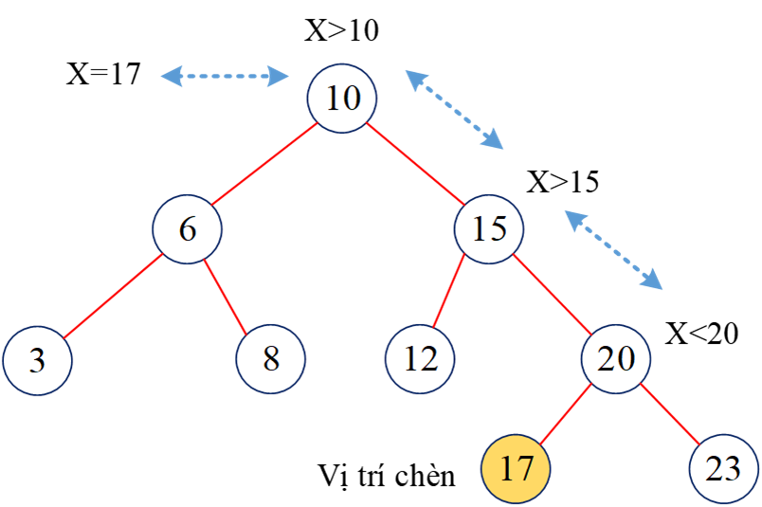
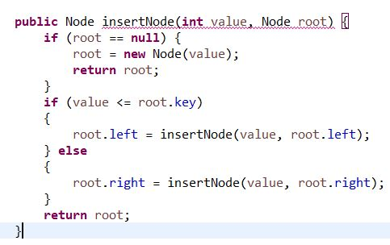
* Quan sát quá trình chèn node có key=17 như trên hình 24:
*chú thích: node(X) là node có giá trị key=X.
Bước 1: so sánh node(17) với node(10). Vì 17>10 nên tiếp tục so sánh với node con bên phải của node(10).
Bước 2: so sánh node(17) với node(15). Vì 17>15 nên tiếp tục so sánh với node con bên phải của node(15).
Bước 3: so sánh node(17) với node(20). Vì 17<20 nên tiếp tục so sánh với node con bên trái của node(20).
Bước 4: vì bên trái node(20) không có node con nào -> đây là vị trí cần chèn node(17).
Hình 30. Chèn node Hình 31. Code chèn node

Slide 38
II. CÂY NHỊ PHÂN TÌM KIẾM
3. Các loại CNPTK và ví dụ
3.2. Các ví dụ
3.2.1. Cây nhị phân tình kiếm
3.2.1.3. Xóa node
- Có 3 trường hợp khi xóa node X:
+ Xóa node lá: xóa bình thường không ảnh hưởng đến cây.
+ Xóa node có 1 con ta móc nối cha của node muốn xóa cho con của node muốn xóa, sau đó xóa node.
+ Xóa node có 2 con, ta sẽ tìm 1 node thế mạng có tối đa 1 con để xóa thay thế.
* Thông tin node thế mạng Y sẽ chuyển lên X.
* Ta xóa Y như 2 trường hợp trên. Có 2 cách tìm Y là:
1) Y là node có key nhỏ nhất (trái nhất) bên cây con phải của X.
2) Y là node có key lớn nhất (phải nhất) bên cây con trái của X.

Slide 39
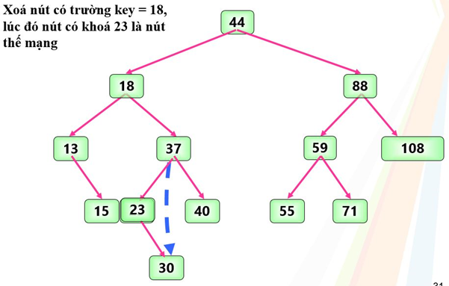
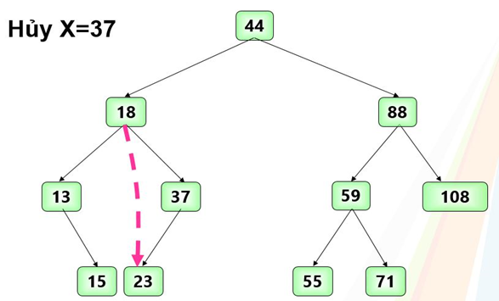
II. CÂY NHỊ PHÂN TÌM KIẾM
3. Các loại CNPTK và ví dụ
3.2. Các ví dụ
3.2.1. Cây nhị phân tình kiếm
3.2.1.3. Xóa node
Hình 32. Xóa node 1 con Hình 33. Xóa node 2 con

Slide 40
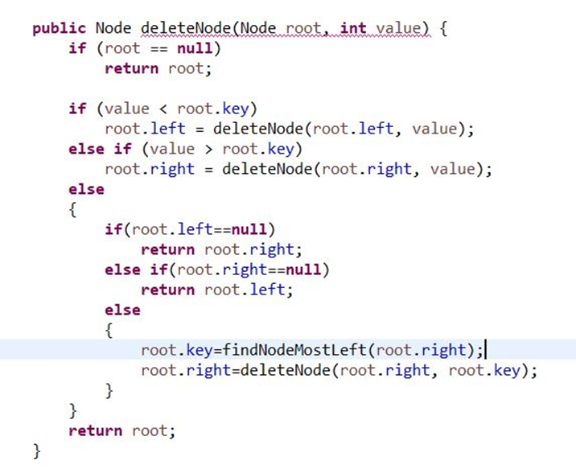
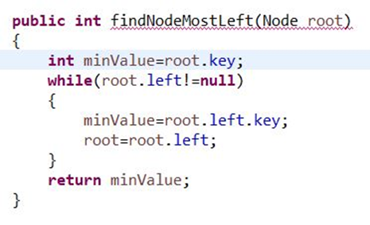
II. CÂY NHỊ PHÂN TÌM KIẾM
3. Các loại CNPTK và ví dụ
3.2. Các ví dụ
3.2.1. Cây nhị phân tình kiếm
3.2.1.3. Xóa node
- Code minh họa.
Hình 34. Tìm node thế mạng(th1) Hình 35. Xóa node trong CNPTK

Slide 41
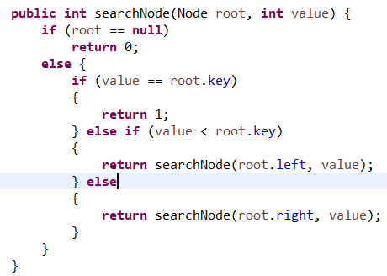
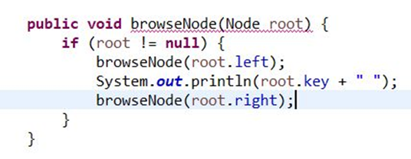
II. CÂY NHỊ PHÂN TÌM KIẾM
3. Các loại CNPTK và ví dụ
3.2. Các ví dụ
3.2.1. Cây nhị phân tình kiếm
3.2.1.4. Tìm kiếm
- Ta cũng duyệt cây theo quy tắc
“nhỏ hơn qua trái, lớn hơn qua phải” để tìm kiếm.
Hình 36. Duyệt cây LNR Hình 37. Tìm kiếm trên CNPTK

Slide 42
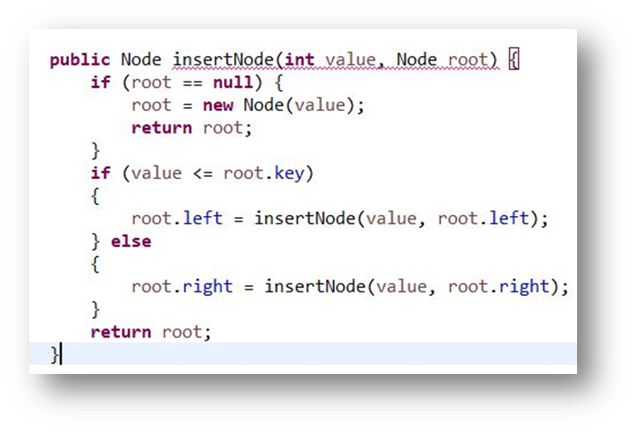
II. CÂY NHỊ PHÂN TÌM KIẾM
3. Các loại CNPTK và ví dụ
3.2. Các ví dụ
3.2.1. Cây nhị phân tình kiếm
3.2.1.5. Đánh giá độ phức tạp thuật toán.
Gọi T(n) là thời gian thực hiện với n là sô lượng node
Mỗi lần đệ quy thì cây sẽ chia làm 2
T(n) = 5 + T(n/2)
= 5 + 5 + T(n/4)
= 5 + 5 + 5 + T(n/8)
…= 5*k + T(n/2^k)
Hàm dừng khi T(1) => n=2^k => k=log2(n)
=> T(n)=5*log2(n)+1 => độ phức tạp: O(log2(n))

Slide 43
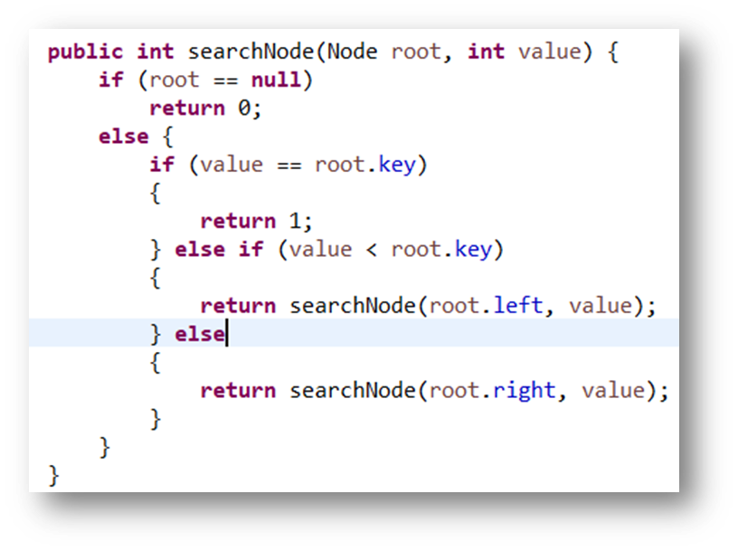
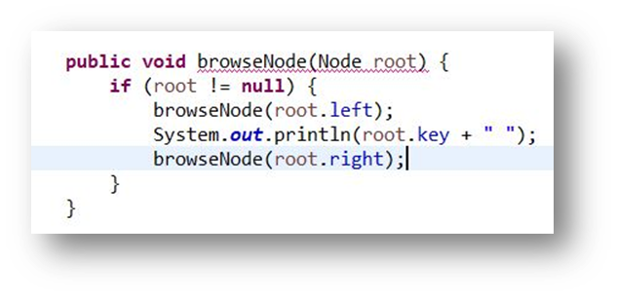
=> T(n) = 3 + T(n/2)
= 3 + 3 +T(n/4)
=3 + 3 +3+ T(n/8)
…= 3*k + T(n/2^k)
Dừng khi T(1) => n=2^k => k=log2(n)
T(n) = 3*log2(n) + 1
Độ phức tạp là: O(log2(n))
T(n) = 1 + T(n/2) +T(n/2) = 1 + 2T(n/2)
= 1 + 2(1+2T(n/4)) = 1 + 2(1+2(1+2T(n/8)))
… = 1 + 2(k-1) + 2^k*T(n/2^k)
Dừng khi T(1) => n=2^k => k=log2(n)
=> T(n)=1+2log2(n) –1+2^(log2(n))*1= 2log2(n) + n
=> Độ phức tạp là: O(n).

Slide 44
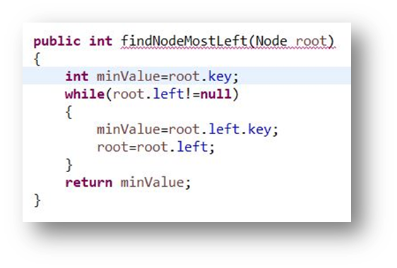
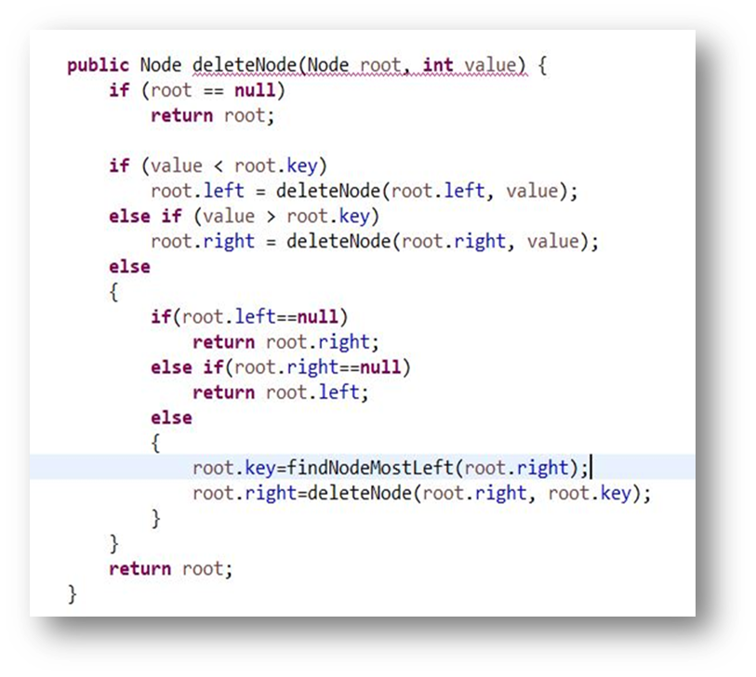
T(n)=2+2n vì vòng while duyệt tuyến tính từng phần tử.
Với đầu vào là n thì trong trường hợp xấu nhất while sẽ duyệt n lần
Độ phức tạp: O(n)
T(n)=9+3T(n/2)+n = 9+n+3(9+n+3T(n/4))
=9+n+3(9+n+3(9+n+3(T(n/8)))
… =9+n+3^k*(9+n)+3^k*T(n/2^k)
Dừng khi T(1)=> n=2^k => k=log2(n)
T(n)=9+n+3^log2(n)+3^log2(n)*1
Thấy n>3^log2(n) => Độ phức tạp: O(n)

Slide 45
II. CÂY NHỊ PHÂN TÌM KIẾM
3. Các loại CNPTK và ví dụ
3.2. Các ví dụ
3.2.2. Cây nhị phân tìm kiếm cân bằng (Cây AVL)
3.2.2.1 Tổng quan về cây nhị phân tìm kiếm cân bằng
Cây nhị phân tìm kiếm cân bằng là cây mà tại mỗi nút của nó, độ cao của cây con trái và của cây con phải chênh lệch nhau không quá một.
Độ lệch giữa cây trái và cây phải của một nút được gọi là chỉ số cân bằng.
Các trường hợp hợp lệ của chỉ số cân bằng (CSCB):
+ CSCB = 1: Độ cao cây trái nhỏ hơn độ cao cây phải.
+ CSCB = 0: Độ cao cây trái bằng độ cao cây phải.
+ CSCB = -1: Độ cao cây trái lớn hơn độ cao cây phải

Slide 46
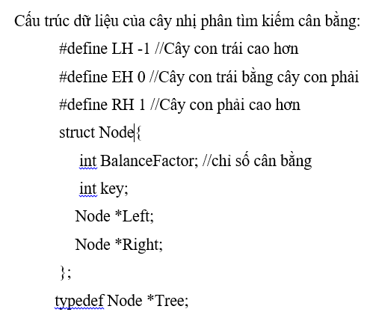
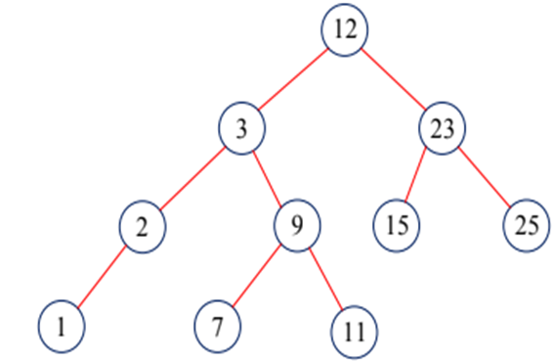
II. CÂY NHỊ PHÂN TÌM KIẾM
3. Các loại CNPTK và ví dụ
3.2. Các ví dụ
3.2.2. Cây nhị phân tìm kiếm cân bằng (Cây AVL)
Hình 38. Cây nhị phân tìm kiếm cân bằng

Slide 47
II. CÂY NHỊ PHÂN TÌM KIẾM
3. Các loại CNPTK và ví dụ
3.2. Các ví dụ
3.2.2. Cây nhị phân tìm kiếm cân bằng (Cây AVL)
3.2.2.2 Các thao tác trên cây cân bằng
Khi thêm hay xoá 1 nút trên cây, có thể làm cho cây mất tính cân bằng, khi ấy ta phải tiến hành cân bằng lại. Cây có khả năng mất cân bằng khi thay đổi chiều cao:
Thêm bên trái -> lệch nhánh trái
Thêm bên phải -> lệch nhánh phải
Hủy bên phải -> lệch nhánh trái
Hủy bên trái -> lệch nhánh phải
Để cân bằng lại cây ta tìm cách bố trí lại cây sao cho chiều cao 2 cây con cân đối bằng cách kéo nhánh cao bù cho nhánh thấp sao cho bảo đảm cây sau đó vẫn là cây nhị phân tìm kiếm.

Slide 48
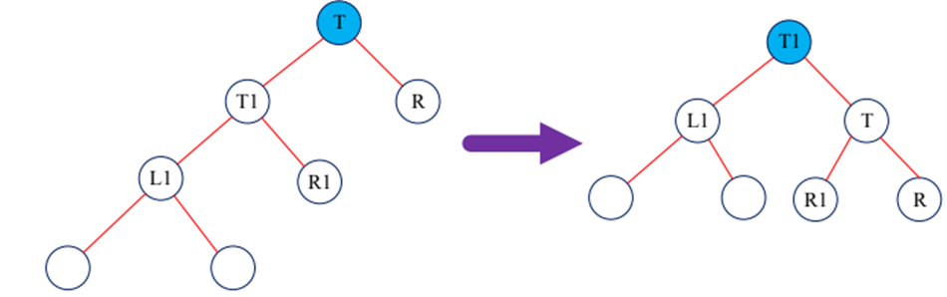
II. CÂY NHỊ PHÂN TÌM KIẾM
3. Các loại CNPTK và ví dụ
3.2. Các ví dụ
3.2.2. Cây nhị phân tìm kiếm cân bằng (Cây AVL)
- Cân bằng cho cây trong trường hợp 1 (Left – Left: Cây mất cân bằng trái – trái tại nút T):
Hình 39. Cân bằng cây trường hợp Left – Left.

Slide 49
II. CÂY NHỊ PHÂN TÌM KIẾM
Hàm cân bằng cho trường hợp Left - Left:
void Lech_trai_trai(Tree &T) {
Node *T1 = T->Left;
T->Left = T1->Right;
T1->Right=T;
switch(T1->BalanceFactor) {
case LH:
T->BalanceFactor =EH;
T1->BalanceFactor=EH; break;
case EH:
T->BalanceFactor =EH;
T1->BalanceFactor=RH; break;
}
T=T1;
}

Slide 50
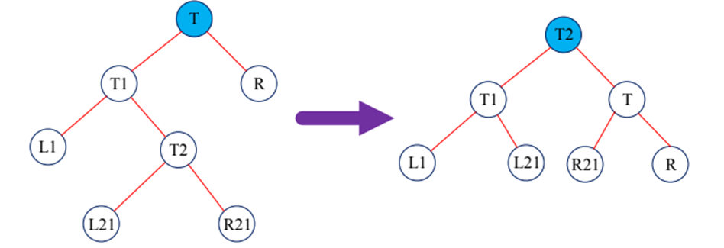
II. CÂY NHỊ PHÂN TÌM KIẾM
3. Các loại CNPTK và ví dụ
3.2. Các ví dụ
3.2.2. Cây nhị phân tìm kiếm cân bằng (Cây AVL)
Cân bằng cho cây trong trường hợp 2 (Left – Right: Cây mất cân bằng trái – phải tại nút T):
Hình 40. Cân bằng cây trường hợp Left – Right.

Slide 51
II. CÂY NHỊ PHÂN TÌM KIẾM
Hàm cân bằng cho trường hợp Left - Right:
void Lech_trai_phai(Tree &T){
Node *T1=T->Left, *T2=T1->Right;
T->Left=T2->Right;
T2->Right=T;
T1->Right= T2->Left;
T2->Left = T1;
switch(T2->BalanceFactor){
case LH:
T->BalanceFactor = EH; T1->BalanceFactor= RH; break;
case EH:
T->BalanceFactor = EH; T1->BalanceFactor= EH; break;
case RH:
T->BalanceFactor = LH; T1->BalanceFactor= EH; break;
}
T2->BalanceFactor = EH;
T=T2;
}

Slide 52
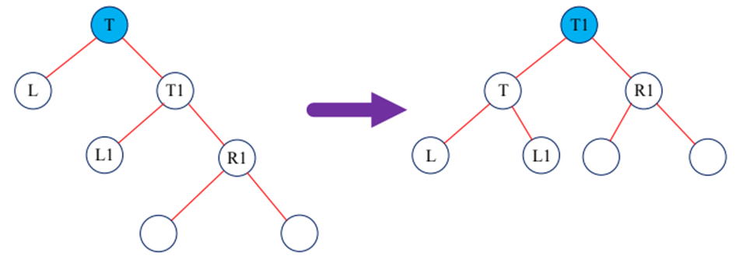
II. CÂY NHỊ PHÂN TÌM KIẾM
3. Các loại CNPTK và ví dụ
3.2. Các ví dụ
3.2.2. Cây nhị phân tìm kiếm cân bằng (Cây AVL)
Cân bằng cho cây trong trường hợp 3 (Right – Right: Cây mất cân bằng phải – phải tại nút T):
Hình 41. Cân bằng cây trường hợp Right – Right

Slide 53
II. CÂY NHỊ PHÂN TÌM KIẾM
Hàm cân bằng cho trường hợp Right - Right:.
void Lech_phai_phai(Tree &T)
{
Node *T1= T->Right;
T->Right=T1->Left;
T1->Left=T;
switch(T1-> BalanceFactor){
case RH:
T-> BalanceFactor = EH; T-> BalanceFactor = EH; break;
case EH:
T-> BalanceFactor = EH; T1->BalanceFactor= LH; break;
}
T=T1;
}

Slide 54
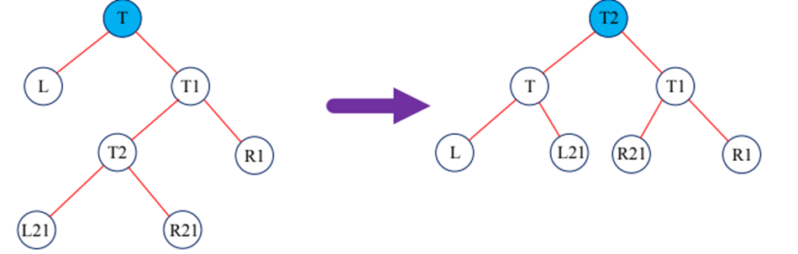
II. CÂY NHỊ PHÂN TÌM KIẾM
3. Các loại CNPTK và ví dụ
3.2. Các ví dụ
3.2.2. Cây nhị phân tìm kiếm cân bằng (Cây AVL)
Cân bằng cho cây trong trường hợp 4 (Right – Left: Cây mất cân bằng phải – trái tại nút T):
Hình 42. Cân bằng cây trường hợp Right – Left

Slide 55
II. CÂY NHỊ PHÂN TÌM KIẾM
Hàm cân bằng cho trường hợp Right – Left:
void Lech_phai_trai(Tree &T) {
Node *T1= T->Right, *T2=T1->Left;
T->Right = T2->Left;
T2->Left = T;
T1->Left = T2->Right;
T2->Right = T1;
switch(T2-> BalanceFactor) {
case RH:
T-> BalanceFactor = EH; T1-> BalanceFactor = LH; break;
case EH:
T-> BalanceFactor = EH; T1-> BalanceFactor = EH; break;
case LH:
T-> BalanceFactor = RH; T1-> BalanceFactor = EH; break
}
T2-> BalanceFactor =EH; T=T2;
}

Slide 56
II. CÂY NHỊ PHÂN TÌM KIẾM
3. Các loại CNPTK và ví dụ
3.2. Các ví dụ
3.2.2. Cây nhị phân tìm kiếm cân bằng (Cây AVL)
- Để thuận tiện, ta xây dựng 2 hàm cân bằng lại khi cây bị lệch trái hay lệch phải như sau:
- Cân bằng khi cây bị lêch về bên trái
int balanceLeft(Tree &T) { switch (T-> Left -> BalanceFactor ) { case LH: Lech_trai_trai (T); return 2; case EH: Lech_trai_trai (T); return 1; case RH: Lech_trai_phai (T); return 2; } return 0; }

Slide 57
II. CÂY NHỊ PHÂN TÌM KIẾM
3. Các loại CNPTK và ví dụ
3.2. Các ví dụ
3.2.2. Cây nhị phân tìm kiếm cân bằng (Cây AVL)
- Cân bằng khi cây bị lêch về bên phải
int balanceRight(Tree &T) { switch (T-> Right -> BalanceFactor ) { case LH: Lech_phai_trai (T); return 2; case EH: Lech_phai_phai (T); return 1; case RH: Lech_phai_phai (T); return 2; } return 0; }

Slide 58
II. CÂY NHỊ PHÂN TÌM KIẾM
3. Các loại CNPTK và ví dụ
3.2. Các ví dụ
3.2.2. Cây nhị phân tìm kiếm cân bằng (Cây AVL)
3.2.2.3 Thêm nút vào cây nhị phân tìm kiếm cân bằng:
Thêm một phần tử vào cây AVL diễn ra tương tự như trên CNPTK. Tuy nhiên, sau khi thêm xong, nếu chiều cao của cây thay đổi, từ vị trí thêm vào, ta phải lần ngược lên gốc để kiểm tra xem có nút nào bị mất cân bằng không. Nếu có, ta phải cân bằng lại ở nút này. Việc cân bằng lại chỉ cần thực hiện 1 lần tại nơi mất cân bằng. Hàm insertNode trả về giá trị -1, 0, 1 khi không đủ bộ nhớ, gặp nốt cũ hay thành công. Nếu sau khi thêm, chiều cao cây bị tăng, gia trị 2 sẽ được trả về:
(Mở file báo cáo word để xem code tr36).

Slide 59
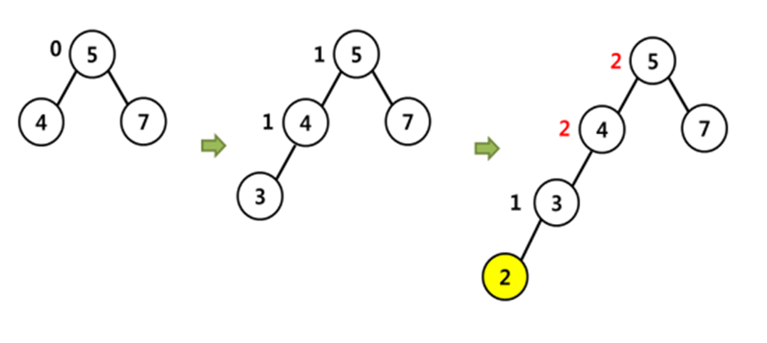
II. CÂY NHỊ PHÂN TÌM KIẾM
Ví dụ:
Hình dưới đây thể hiện quá trình chèn phần tử vào trong cây nhị phân làm phá vỡ sự cân bằng của cây AVL. Nếu node có giá trị 3 được thêm vào, sẽ có một node có hệ số cân bằng bằng 1 xuất hiện, nhưng ta chưa cần phải điều chỉnh vì hệ số cân bằng chưa vượt quá 1.
Khi node có giá trị bằng 2 được thêm vào sẽ dẫn đến trong cây xuất hiện một node có hệ số cân bằng bằng 2. Lúc này ta cần điều chỉnh để đưa cây về trạng thái cân bằng.
Hình 43. Thêm nút 2 và 3 làm phá vỡ cân bằng cây avl

Slide 60
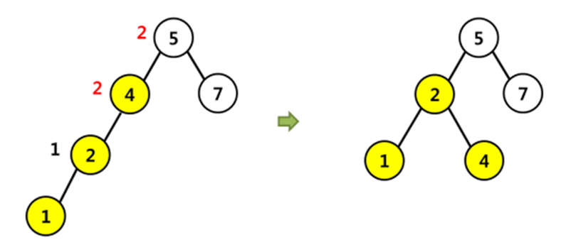
II. CÂY NHỊ PHÂN TÌM KIẾM
3. Các loại CNPTK và ví dụ
3.2. Các ví dụ
3.2.2. Cây nhị phân tìm kiếm cân bằng (Cây AVL)
Quá trính điều chỉnh mất cân bằng
Hình dưới đây mô tả quá trình điều trỉnh lại cây đã bị mất cân bằng khi một node mới được thêm vào bên trái của một node lá.
Hình 44. Điều chỉnh cân bằng khi một node được thêm vào bên trái node lá

Slide 61
II. CÂY NHỊ PHÂN TÌM KIẾM
3. Các loại CNPTK và ví dụ
3.2. Các ví dụ
3.2.2. Cây nhị phân tìm kiếm cân bằng (Cây AVL)
2.2.4 Hủy nút trên cây nhị phân tìm kiếm cân bằng:
Cũng giống như thao tác thêm một nút, việc hủy một phần tử X ra khỏi cây AVL thực hiện giống như trên CNPTK. Chỉ sau khi hủy, nếu tính cân bằng của cây bị vi phạm ta sẽ thực hiện việc cân bằng lại. Tuy nhiên việc cân bằng lại trong thao tác hủy sẽ phức tạp hơn nhiều do có thể xảy ra phản ứng dây chuyền. Hàm deleteNode trả về giá trị 1, 0 khi hủy thành công hoặc không có X trong cây. Nếu sau khi huỷ, chiều cao cây bị giảm, giá trị 2 sẽ được trả về:
(Mở file báo cáo word để xem code tr39)

Slide 62
II. CÂY NHỊ PHÂN TÌM KIẾM
3. Các loại CNPTK và ví dụ
3.2. Các ví dụ
3.2.2. Cây nhị phân tìm kiếm cân bằng (Cây AVL)
2.2.5 Độ phức tạp của cây avl
Cây AVL là một cấu trúc dữ liệu thuộc họ "Cây tìm kiếm nhị phân tự cân bằng".
Đặc điểm nổi trội nhất của nó so với các cấu trúc dữ liệu thông thường như mảng
tuyến tính và cây nhị phân tìm kiếm thồng thường là độ phức tạp của 3 phép toán cơ
bản thao tác trên cây là: Chèn, xóa và tìm kiếm đều là O(log n).
Những ứng dụng phổ biến của cây AVL là dùng để lưu trữ thông tin cần truy xuất
nhanh: Từ điển (hay dùng nhất), cấu trúc dữ liệu dạng văn bản (cây văn bản) như
Open Office (trong cơ sở dữ liệu của Open Office) ... Rất nhiều

Slide 63
II. CÂY NHỊ PHÂN TÌM KIẾM
3. Các loại CNPTK và ví dụ
3.2. Các ví dụ
3.2.3. Cây ĐỎ ĐEN
+ Định nghĩa: Cây đỏ đen là một cây nhị phân tìm kiếm tuân thủ các quy tắc sau:
Mọi node đều là đỏ hoặc đen
Node gốc là đen
Tất cả các node ngoài(NULL node) là đen
Nếu một node là đỏ thì các node con nó đều phải là đen
Mọi đường dẫn từ node gốc tới các node đều phải cùng số lượng node đen

Slide 64

II. CÂY NHỊ PHÂN TÌM KIẾM
HÌNH 45. VÍ DỤ CÂY ĐỎ ĐEN

Slide 65
II. CÂY NHỊ PHÂN TÌM KIẾM
3. Các loại CNPTK và ví dụ
3.2. Các ví dụ
3.2.3. Cây ĐỎ ĐEN
//Cấu trúc của nút
struct Node{
int key; //Trường dữ liệu là số nguyên
Node *left, *right;
Node *parent;
};

Slide 66
II. CÂY NHỊ PHÂN TÌM KIẾM
3. Các loại CNPTK và ví dụ
3.2. Các ví dụ
3.2.3. Cây ĐỎ ĐEN
+ Các thao tác cơ bản:
Tìm kiếm và duyệt cây.(giống cây nhị phân tìm kiếm)
Thêm node
Xóa node

Slide 67
II. CÂY NHỊ PHÂN TÌM KIẾM
3. Các loại CNPTK và ví dụ
3.2. Các ví dụ
3.2.3. Cây ĐỎ ĐEN
+ Thêm node:
Thực hiện giống cây nhị phân tìm kiếm bình thường
Node mới thêm luôn có màu đỏ
Nếu xảy ra vi pham qui tắt => điều chỉnh cây

Slide 68
II. CÂY NHỊ PHÂN TÌM KIẾM
3. Các loại CNPTK và ví dụ
3.2. Các ví dụ
3.2.3. Cây ĐỎ ĐEN
+ Thêm node:
Trường hợp 1: Nút mới thêm N ở tại gốc. Trong trường hợp này,
gán lại màu đen cho N, để bảo toàn tính chất 2 (Gốc là đen). Vì
mới chỉ bổ sung một nút, Tính chất 5 được bảo đảm vì mọi đường
đi chỉ có một nút.

Slide 69
II. CÂY NHỊ PHÂN TÌM KIẾM
+ Thêm node:
Trường hợp 2: Nút cha P của nút mới thêm là đen
Khi đó Tính chất 4 (Cả hai nút con của nút đỏ là đen) không bị vi
phạm vì nút mới thêm có hai con là "null' là đen. Tính chất 5 cũng
không vi phạm vì nút mới thêm là đỏ không ẩnh hưởng tới số nút đen
trên tất cả đường đi.

Slide 70
II. CÂY NHỊ PHÂN TÌM KIẾM
+ Thêm node:
Trường hợp 3: Cả cha P và bác U là đỏ, thì thể đổi cả hai thành đen còn G thành đỏ .
g
g
p
u
p
u
x
x

Slide 71

II. CÂY NHỊ PHÂN TÌM KIẾM
3. Các loại CNPTK và ví dụ
3.2. Các ví dụ
3.2.3. Cây ĐỎ ĐEN
+ Thêm node:
Trường hợp 4: Nút cha P là đỏ nhưng nút chú bác U là đen

Slide 72
II. CÂY NHỊ PHÂN TÌM KIẾM
Phép Quay:
y
Quay phải
x
x
Quay trái
y

Slide 73

II. CÂY NHỊ PHÂN TÌM KIẾM
3. Các loại CNPTK và ví dụ
3.2. Các ví dụ
3.2.3. Cây ĐỎ ĐEN
+ Thêm node:
Trường hợp 5: Nút cha P là đỏ nhưng nút bác U là đen

Slide 74
II. CÂY NHỊ PHÂN TÌM KIẾM
+ Xóa node:
Nếu y đỏ => Xóa y, dừng.
Nếu y đen:
Xóa y.
Đánh dấu hiệu đen cho x. Nếu bản thân x là:
+Nút đen =>nút đen kép.
+ Nút đỏ => nút đỏ-đen.
p
p
y
w
x
w
x

Slide 75
II. CÂY NHỊ PHÂN TÌM KIẾM
3. Các loại CNPTK và ví dụ
3.2. Các ví dụ
3.2.3. Cây ĐỎ ĐEN
+ Xóa node:
TH1: x (nút chứa dấu hiệu đen) là đỏ đen hoặc gốc.
Xử lý:
Tô màu nút đỏ đen sang màu đen.
Loại bỏ dấu hiệu đen và kết thúc

Slide 76

II. CÂY NHỊ PHÂN TÌM KIẾM
+ Xóa node:
TH2: x đen kép, w và 2 con w đều đen
+Đổi màu nút anh em
w sang đỏ.
+Đổi màu P đen (bất
kể P trước đó màu
đỏ hay màu đen).
+Di chuyển “dấu hiệu
đen” lên trên 1 cấp
(theo hướng gốc của
cây)
x
w

Slide 77
II. CÂY NHỊ PHÂN TÌM KIẾM
+ Xóa node:
TH3: x đen kép, w đen, 1 trong 2 con w đỏ
Gọi z là nút con của w có màu đỏ.
Có 2 trường hợp xảy ra:
4a) z là cháu nội
4b) z là cháu ngoại
Xử lý:
4a) chuyển sang 4b) nhờ phép quay và đổi màu
4b) được xử lý bằng phép quay và đổi màu
Loại bỏ dấu hiệu đen.

Slide 78
II. CÂY NHỊ PHÂN TÌM KIẾM
+ Xóa node:
TH3a: w đen con trái w màu đỏ
B
Đỏ/đen
B
B
Quay phải tại W
w mới
x
x
w
C
D
Đổi màu
A
A
z
D
C
E
E

Slide 79
II. CÂY NHỊ PHÂN TÌM KIẾM
+ Xóa node:
TH3b: w đen con phải w màu đỏ
Đỏ/đen
p
D
B
Quay trái tại cha của x
x
w
D
Đổi màu
B
E
A
z
C
E
C
A

Slide 80
II. CÂY NHỊ PHÂN TÌM KIẾM
3. Các loại CNPTK và ví dụ
3.2. Các ví dụ
3.2.3. Cây đỏ đen
+ Xóa node:
TH4: x đen kép, w đỏ, 2 con w đen, p đen
+Đảo màu nút p và w
+Thực hiện phép quay tại p.
+Dấu hiệu đen vẫn chỉ vào nút x ban đầu

Slide 81
II. CÂY NHỊ PHÂN TÌM KIẾM
TH4:
D
B
w
Left Rotate
x
E
B
D
Đổi màu
A
x
A
w mới
C
E
C

Slide 82
II. CÂY NHỊ PHÂN TÌM KIẾM
PHÂN TÍCH ĐỘ PHỨC TẠP:
- Giống nhưu cây tìm kiếm nhị phân thông thường, cây đỏ đen có thể cho phép việc tìm kiếm, chèn, xóa trong thời gian O(log2N).
- Khi cây 1 nhánh, sẽ trở thành DSLK, dữ liệu sẽ thành 1 chiều thay vì 2 chiều. Trong trường hợp này, thời gian truy xuất giảm về O(N), thay vì O(logN) như cây cân bằng
Để đảm bảo thời gian truy xuất nhanh O(logN) của cây, chúng ta phải đảm bảo cây luôn luôn cân bằng( ít ra cũng là cây gần cân bằng).
Trong cây đỏ đen, việc cân bằng được thực thi khi chèn, xóa. Khi thêm một phần tử thì thủ tục chèn sẽ kiểm tra xem tính chất cân bằng của cây có bị vi phạm hay không. Nếu có, sẽ xây dựng lại cấu trúc cây. Bằng cách này cây luôn được giữ cân bằng.

Slide 83
II. CÂY NHỊ PHÂN TÌM KIẾM
3. Các loại CNPTK và ví dụ
3.2. Các ví dụ
3.2.4. Cây 2-3-4
3.2.4.1. Giới thiệu.
Cây 2-3-4 là cây nhiều nhánh mà mỗi nút của nó có thể có đến bốn nút con và ba khoá .Cây 2-3-4 là cây cân bằng giống như cây đỏ-đen, tuy nhiên ít hiệu quả hơn nhưng ngược lại dễ lập trình hơn.
Các số 2, 3, 4 trong cụm từ 2-3-4 có ý nghĩa là khả năng có 2-3 hoặc 4 liên kết đến các nút con có thể có được trong một nút cho trước.
Với mọi nút lá thì không có nút con, nhưng có thể chứa 1, 2 hoặc 3 khoá, không có nút rỗng.
Trong cây 2-3-4 mỗi nút có ít nhất là hai liên kết, trừ nút lá (nút không có nút con).

Slide 84

II. CÂY NHỊ PHÂN TÌM KIẾM
3. Các loại CNPTK và ví dụ
3.2. Các ví dụ
3.2.4. Cây 2-3-4
Đối với các node không phải là lá, có thể có 3 cách sắp xếp sau:
Một node chứa một khoá thì luôn luôn có 2 con (32-node).
Một node chứa hai khoá thì luôn luôn có 3 con (3-node).
Một node chứa ba khoá thì luôn luôn có 4 con (4-node).
Hình 46. Các trường hợp của cây 2-3-4
Một cây 2-3-4 có thể có đến bốn cây con, nên được gọi là cây nhiều nhánh bậc 4.

Slide 85
II. CÂY NHỊ PHÂN TÌM KIẾM
3. Các loại CNPTK và ví dụ
3.2. Các ví dụ
3.2.4. Cây 2-3-4
3.2.4.2. Tổ chức cây 2-3-4
Các mục dữ liệu trong mỗi node được sắp xếp theo thứ tự tăng dần từ trái sang phải (sắp xếp từ thấp đến cao).
Trong cây tìm kiếm nhị phân, tất cả node của cây con bên trái có khoá nhỏ hơn khóa của node đang xét và tất cả node của cây con bên phải có khoá lớn hơn hoặc bằng khóa của node đang xét. Trong cây 2-3-4 thì nguyên tắc cũng giống như trên, nhưng có thêm một số điểm sau :
Tất cả các nút con của cây con thứ 1 của nút cha có các khoá nhỏ hơn khoá thứ nhất của nút cha.
Tất cả các nút con của cây con thứ 2 của nút cha có các khoá lớn hơn khoá thứ nhất và nhỏ hơn khóa thứ hai của nút cha (nếu nút cha có khóa thứ hai).
Tất cả các nút con của cây con thứ 3 (nếu có) của nút cha có các khoá lớn hơn khoá thứ hai và nhỏ hơn khóa thứ ba của nút cha (nếu nút cha khóa có khóa thứ ba).
Tất cả các nút con của cây con thứ 4 (nếu có) của nút cha có các khoá lớn hơn khoá thứ ba của nút cha.

Slide 86

II. CÂY NHỊ PHÂN TÌM KIẾM
3. Các loại CNPTK và ví dụ
3.2. Các ví dụ
3.2.4. Cây 2-3-4
3.2.4.3. Tìm kiếm 1 khoá trong cây 2-3-4
- Thao tác tìm kiếm trong cây 2-3-4 tương tự như thủ tục tìm kiếm trong cây nhị phân. việc tìm kiếm bắt đầu từ node gốc và chọn liên kết dẫn đến cây con với phạm vi giá trị phù hợp.
Hình 47. Tìm khoá 64 trong cây 2-3-4

Slide 87


II. CÂY NHỊ PHÂN TÌM KIẾM
3. Các loại CNPTK và ví dụ
3.2. Các ví dụ
3.2.4. Cây 2-3-4
3.2.4.4. Chèn một khóa mới vào cây
Chèn 1 khoá vào nút chưa đâỳ
Để chèn một khóa vào một cây 2-3-4 , trước hết tìm giá trị đó trong cây, nếu không thấy thì chèn khóa đó vào nút lá gặp tại cuối quá trình tìm kiếm.
Nếu không có node đầy nào (node có đủ 3 khoá) được bắt gặp trong quá trình tìm kiếm, việc chèn vào khá là dễ dàng. Khi node lá phù hợp được tìm thấy, khoá mới đơn giản là thêm vào nó.
Hình 48. Chèn khoá 27 vào cây 2-3-4.

Slide 88


II. CÂY NHỊ PHÂN TÌM KIẾM
3. Các loại CNPTK và ví dụ
3.2. Các ví dụ
3.2.4. Cây 2-3-4
Chèn 1 khoá vào nút đâỳ
Nếu nút lá muốn chèn thêm là nút có ba khoá thì trước khi chèn ta tách nút đó ra.
Hình 49. Chèn khoá 32 vào cây 2-3-4

Slide 89
II. CÂY NHỊ PHÂN TÌM KIẾM
3. Các loại CNPTK và ví dụ
3.2. Các ví dụ
3.2.4. Cây 2-3-4
3.2.4.5. Xóa một khóa khỏi cây 2-3-4
Trường hợp 1: Xoá khoá trong nút lá chứa nhiêù hơn 1 khoá
Hình 50. Xoá khoá 33 khỏi cây 2-3-4

Slide 90

II. CÂY NHỊ PHÂN TÌM KIẾM
3. Các loại CNPTK và ví dụ
3.2. Các ví dụ
3.2.4. Cây 2-3-4
Trường hợp 2: Xoá khoá trong nút lá chứa đúng 1 khoá và các nút anh em có nhiêù hơn 1 khoá
Hình 51.Xoá khoá 58 khỏi cây 2-3-4
Xoá khoá 58 khỏi nút lá chỉ chứa một khoá, nếu các nút anh em với nó chứa nhiều hơn một khoá ( nút chứa 68,70), ta tiến hành dịch chuyển dần để nút chứa khoá 58 trở thành nút lá chứa hai khoá ( 58,60). Sau đó, ta xoá khoá 58 như ở trường hợp 1.

Slide 91

II. CÂY NHỊ PHÂN TÌM KIẾM
3. Các loại CNPTK và ví dụ
3.2. Các ví dụ
3.2.4. Cây 2-3-4
Trường hợp 3: Xoá khoá trong nút lá chứa đúng 1 khoá và các nút anh em có đúng 1 khoá
Hình 52. Xoá khoá 58 khỏi cây 2-3-4
Hình 7. Xoá khoá 58 khỏi cây 2-3-4
Để xoá nút 58, ta tiến hành gộp nút anh em liền kề của nó ( nút chứa khoá 62) để được một nút chứa ba khoá.

Slide 92

II. CÂY NHỊ PHÂN TÌM KIẾM
3. Các loại CNPTK và ví dụ
3.2. Các ví dụ
3.2.4. Cây 2-3-4
Trường hợp 4: Xoá nút chứa một khoá không là nút lá
Hình 53. Xoá khoá 56 khỏi cây 2-3-4
Để xoá khoá 56, tìm khoá tiền nhiệm là 54 và khoá kế vị là 58. Vì khoá tiền nhiệm nằm trong nút lá chỉ chứa một khoá nên ta chọn khoá kế vị là 58 để thay thế cho khoá 56. sau đó khoá 58 được xoá khỏi nút lá chứa nó và khoá 56 đã xoá xong.

Slide 93
II. CÂY NHỊ PHÂN TÌM KIẾM
3. Các loại CNPTK và ví dụ
3.2. Các ví dụ
3.2.4. Cây 2-3-4
3.2.4.6. Biến đổi cây 2-3-4 sang cây Đỏ-Đen
Một cây 2-3-4 có thể được biến đổi sang cây đỏ-đen bằng cách áp dụng các luật sau:
Biến đổi bất kỳ nút chứa một khoá ở cây 2-3-4 sang node đen ở cây đỏ-đen.
Biến đổi bất kỳ nút chứa hai khoá sang node con C (với hai con của chính nó) và node cha P (với các node con C và node con khác). Không có vấn đề gì ở đây khi một khoá trở thành node con và khoá khác thành node cha. C được tô màu đỏ và P được tô màu đen.
Biến đổi bất kỳ nút chứa ba khoá sang node cha P và cả hai node con C1, C2 màu đỏ.

Slide 94


Hình 54. Các cách chuyển đổi từ cây 2-3-4 sang cây đỏ-đen

Slide 95


Hình 55. Cây 2-3-4 và cây đỏ-đen tương ứng

Slide 96
II. CÂY NHỊ PHÂN TÌM KIẾM
3. Các loại CNPTK và ví dụ
3.2.4.7. Độ phức tạp của cây 2-3-4
Số lượng các mức trong cây đỏ-đen là log2(N+1), vì thế thời gian tìm kiếm là tỷ lệ với giá trị này.
Một nút cũng phải được duyệt trong cây 2-3-4, nhưng cây 2-3-4 thì ngắn hơn (có ít mức hơn) so với cây đỏ-đen khi số lượng các khoá như nhau. Xem hình 55, ở đây cây 2-3-4 có ba mức còn cây đỏ-đen có năm mức.
Cụ thể hơn, trong cây 2-3-4 có đến 4 con trên một nút. Nếu mỗi nút là đầy, chiều cao của cây phải tỷ lệ với log4(N). Logarith với cơ số 2 và cơ số 4 khác nhau bởi một thừa số hằng của 2. Kết quả, chiều cao của cây 2-3-4 sẽ thấp hơn một nửa so với chiều cao của cây đỏ-đen, miễn là tất cả các nút là đầy. Bởi vì tất cả nút không đầy hoàn toàn nên chiều cao của cây 2-3-4 nằm trong khoảng log2(N+1) và log2(N+1)/2.
Kết quả là việc giảm chiều cao của cây 2-3-4 sẽ dẫn đến việc giảm một ít thời gian tìm kiếm so với cây đỏ-đen.
Mặt khác, có nhiều khoá để kiểm tra trong mỗi nút, điều này sẽ tăng thời gian tìm kiếm. Bởi vì các khoá trong mỗi nút được kiểm tra sử dụng tìm kiếm tuyến tính, điều này sẽ nhân thời gian tìm kiếm với một số lượng tỷ lệ với M, số lượng trung bình của các khoá trên một nút. Kết quả là thời gian tìm kiếm xấp xỉ M*log4(N).
Mỗi nút có thể chứa 1,2 hoặc 3 khoá.. Nếu chúng ta ước lượng trung bình là 2, thời gian tìm kiếm sẽ xấp xỉ là 2*log4(N).
Kết quả, với cây 2-3-4 số lượng tăng lên của các khoá trên nút dẫn đến việc hủy chiều cao giảm xuống của cây so với cây đỏ-đen. Thời gian tìm kiếm của cây 2-3-4 và cây nhị phân cân bằng như cây đỏ-đen là xấp xỉ bằng nhau, và cả hai đều bằng O (log(N)).

Slide 97
III. TỔNG KẾT
Thông qua việc tìm hiểu và trình bày đề tài này giúp chúng tôi học tập và hiểu biết thêm về thuật toán danh sách liên kết và cây nhị phân tìm kiếm cũng như độ phức tạp của nó. Hy vọng bài thuyết trình, báo cáo của nhóm sẽ giúp các bạn trong lớp hiểu hơn về đề tài này.
Do thời gian có hạn nên đề tài không tránh khỏi những sai sót, mong thầy và các bạn góp ý, đánh giá để chúng tôi hoàn thiện đề tài.

Slide 98
THANK FOR WATCHING!

